Slide 1
Comité de Inversiones
Informe sobre el entorno económico nacional e internacional
Marzo 2018

Slide 2
SITUACIÓN DE LA ECONOMÍA MEXICANA
Subdirección de Planeación y Finanzas
Gerencia de Estudios Económicos
INFONAVIT
5 de marzo de 2018
2

Slide 3
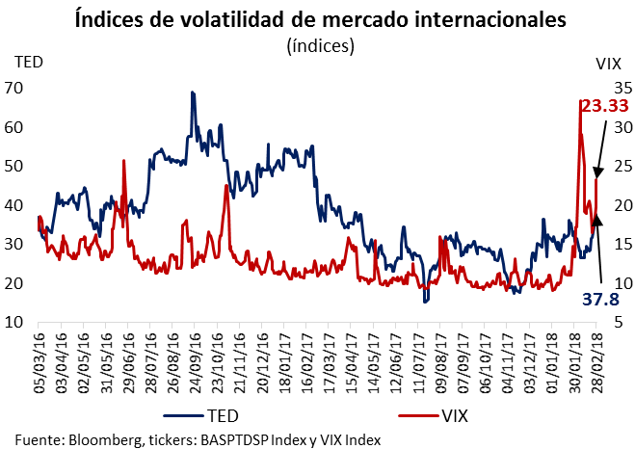
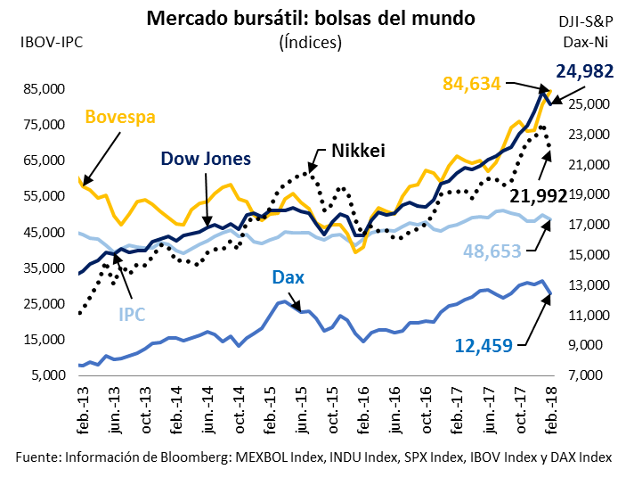
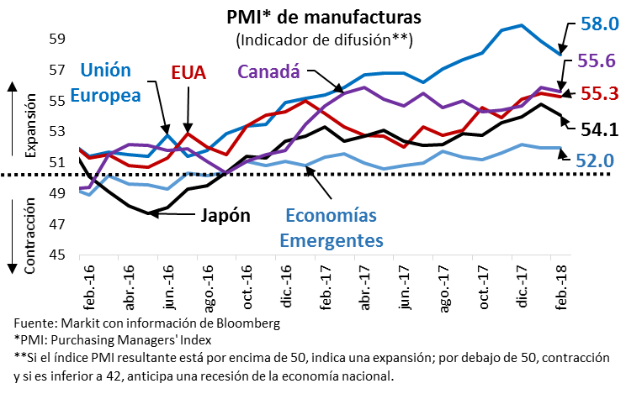
Alta volatilidad e incertidumbre
En la mayoría de los países se mantiene crecimiento económico
Continúa alta volatilidad e incertidumbre en mercados financieros
Caída en bolsas y en el precio del crudo
La FED sugirió 4 aumentos en su tasa de referencia este año
3

Slide 4
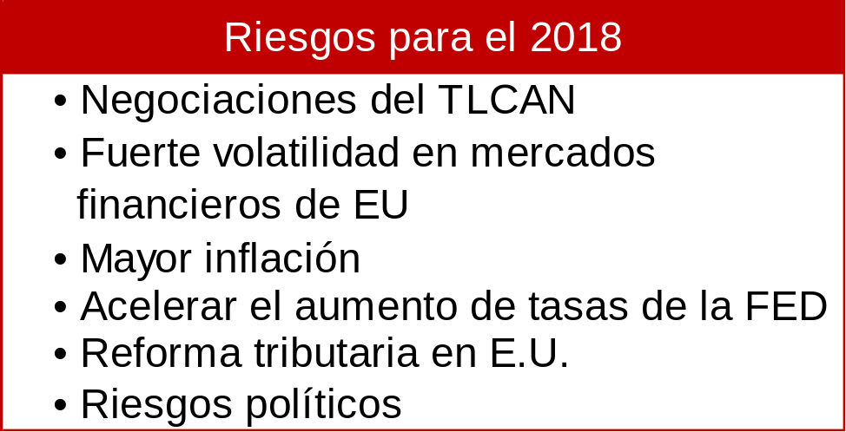
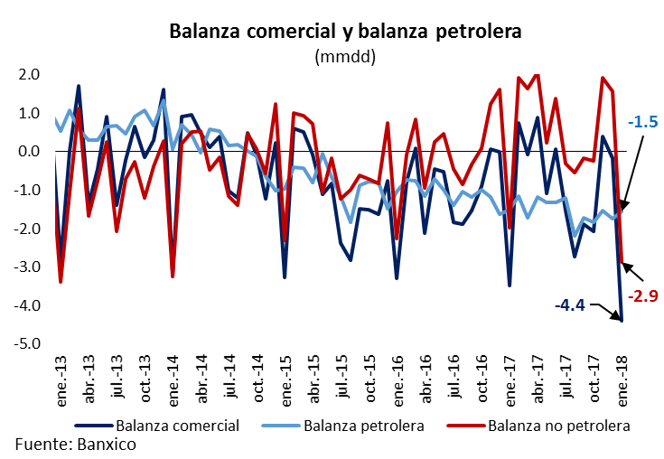
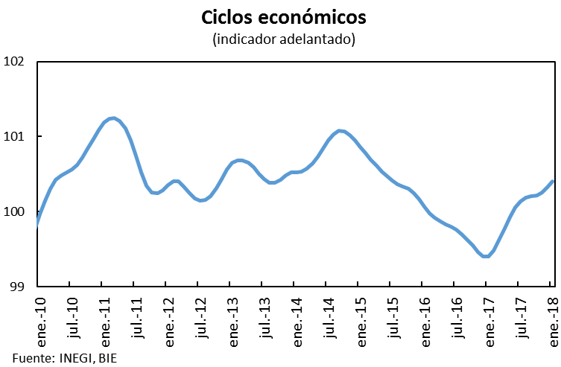
La economía mexicana está expuesta a crecientes riesgos externos
El indicador adelantado del ciclo económico en México sugiere se mantendrá el dinamismo
Aunque riesgos externos e internos generan volatilidad creciente
4

Slide 5
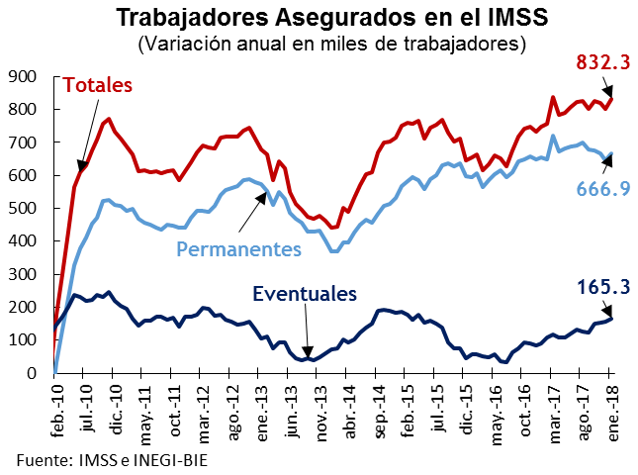
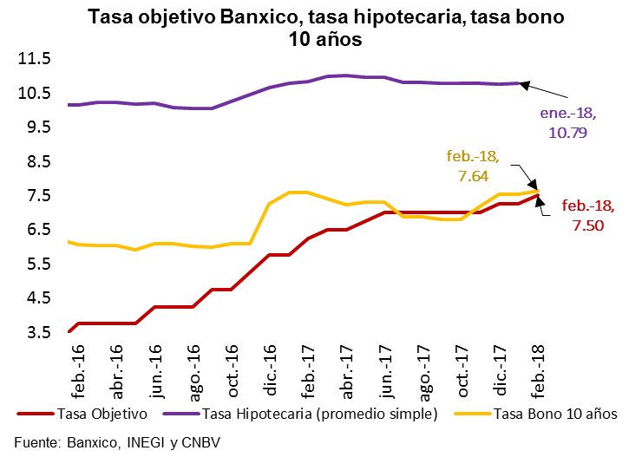
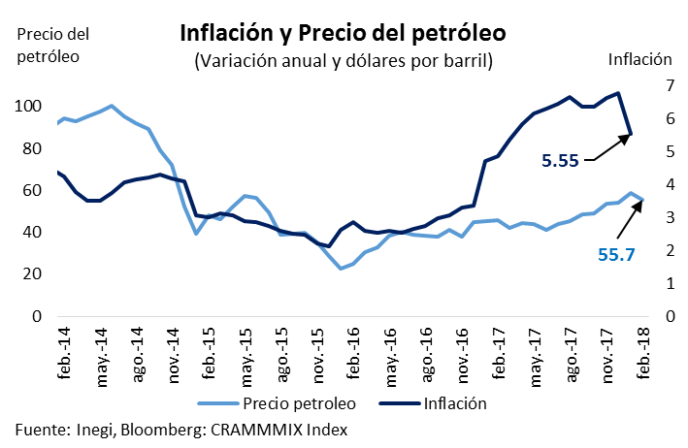
Dinamismo en mercado laboral sigue destacando
En enero se registraron 832 mil nuevos puestos laborales (12 meses) en el IMSS (4.5% anual)
La inflación empezó a ceder (5.45% 1ª quincena febrero)
El peso se ha apreciado 3.1% en lo que va del 2018
5

Slide 6
Comité de Inversiones
Informe sobre el entorno económico nacional e internacional
Marzo 2018

